Slide 1
超音波停車感測
授課老師：黃文禎
組員：
0624090 劉佳晟
0624080 林佑俊
0624084 鄭智升
0624085 張喭傑

Slide 2
實驗環境與器材
實驗環境：地下室停車位
器材：linkit 7697、Grove – Ultrasonic Ranger

Slide 3
專題設計流程與規劃
1.計算停車格長度
2.程式撰寫
3.進行實測與修改

Slide 4
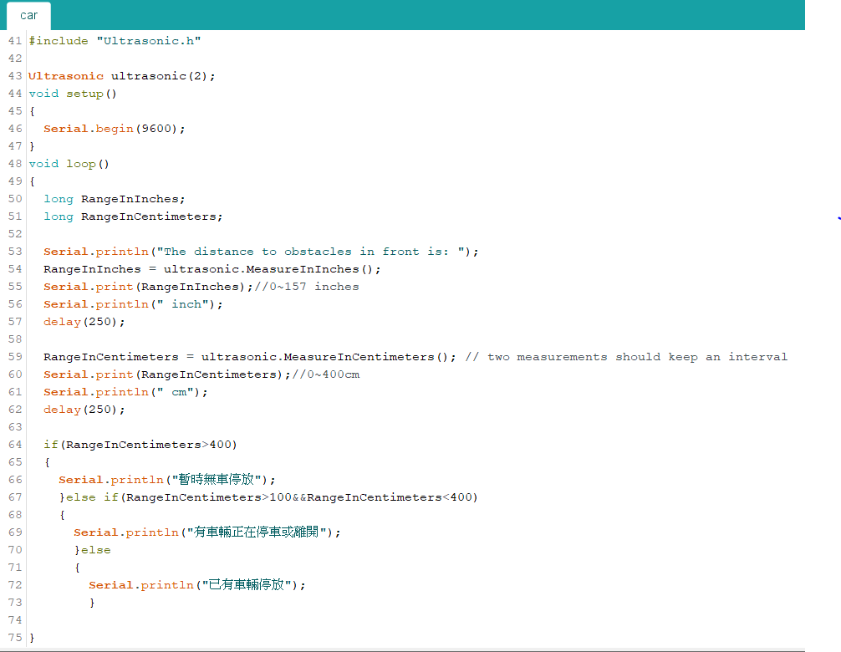
程式碼

